Slide 1
Lectures & Lesroosters
Kenneth, Linsey en Nadja

Slide 2
Introductie: Gegevens
609 studenten
29 vakken
Hoorcollege (39)
Werkcollege (40) 129 activiteiten in te roosteren
Practicum (50)
7 zalen
5 tijdsloten
145 zaalsloten
Notes:
COP
5 (dagen) * 7 (zalen) * 4 (tijdsloten) + 5 (avondsloten)

Slide 3
Introductie: Rooster
Afbeelding rooster: bijv. maandag

Slide 4
Introductie: Scorebepaling
Score = 1000 + Bonuspunten - Maluspunten
Bonuspunten:
20 punten voor goede weekindeling
Maluspunten:
1 punt voor iedere student die niet in de zaal past
1 punt per roosterconflict per student
10, 20 of 30 punten voor slechte weekindeling
50 punten voor laat tijdslot (17:00-19:00)

Slide 5
Introductie: Grenzen
Bovengrens
Theoretisch
2400 = 1000 (geldig rooster) + 70 (weekactiviteiten) * 20 (bonuspunten)
Aangepast
1800 = 1000 (geldig rooster) + 40 (weekactiviteiten) * 20 (bonuspunten)
Ondergrens
Theoretisch
-4946 = 1000 (geldig rooster) – 1000 (vakspreiding) – (6 – 1) * 609 (roosterconflicten) – 1901 (zaalconflict)

Slide 6

Toestandsruimte
145 zaalsloten
129 activiteiten
145-129 lege plekken in het rooster
$\frac{145!}{(145−129)!}$ = 3.8464880164×10²³⁸
Notes:
Studenten kunnen nog wisselen binnen werkgroepen waardoor de toestandsruimte groter wordt, maar wij gaan uit van een vaste indeling

Slide 7
Methoden
Algoritmes
Random sampling
Hillclimber
Stochastisch
Steepest ascent
simulated annealing
Sequential
Genetic algoritme
Notes:
Uitleg of algoritmes exact zijn of een heuristiek
Je weet zeker bij sequential dat je op zaalgrootteconflicten hebt gesorteerd

Slide 8
Random sampling
Heuristiek
Steekproef van 20000 random ingevulde roosters

Slide 9
Hillclimber
Stochastische Hillclimber
Random 2 activiteiten selecteren en omwisselen van zaalslot
Hogere score = rooster accepteren
Stopcriteria; aantal iteraties
Steepest Ascent HillClimber
Beste score van alle wissels t.o.v. één activiteit kiezen
Simulated Annealing
Verslechteringen accepteren middels koelschema’s

Slide 10
Sequential
Heuristiek met exact component
Roosterconflicten minimaliseren
Activiteitenlijst en zaalslotenlijst husselen
Op zaalgrootte sorteren en samenvoegen

Slide 11

Genetic algorithm
Combineer de activiteiten van ouder1 en ouder2 om een kind-rooster te maken
Mogelijkheid tot mutatie
Activiteitconflicten worden opgelost via zaalgrootte

Slide 12
Resultaten: Overzicht

Slide 13
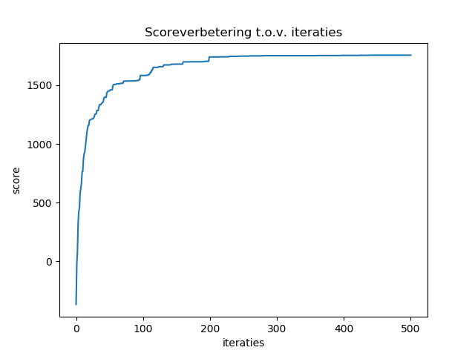
Resultaten: Steepest Ascent Hillclimber

Slide 14
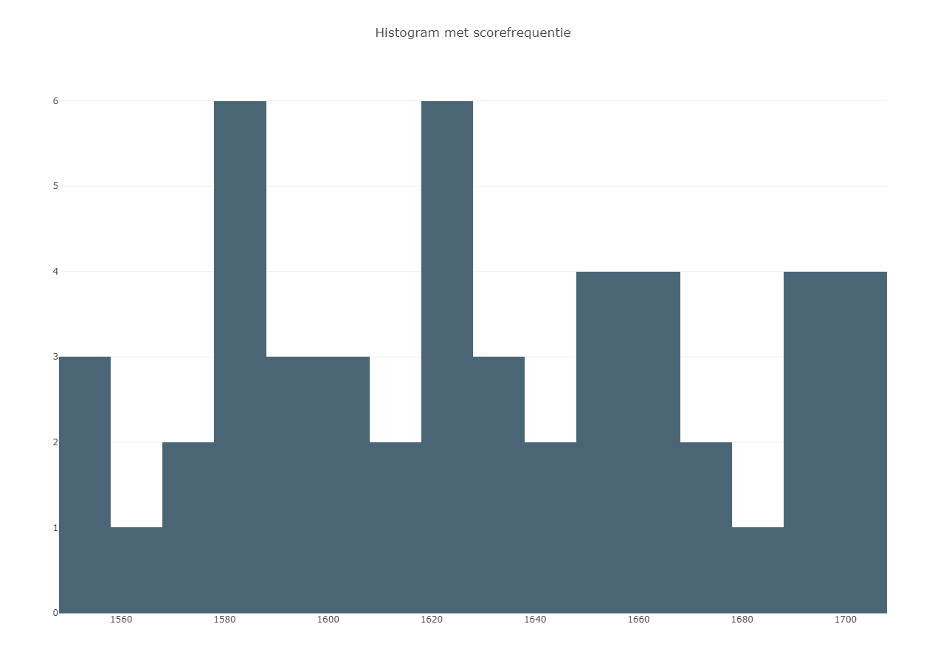
Resultaten: Steepest Ascent Hillclimber
Meer = beter

Slide 15
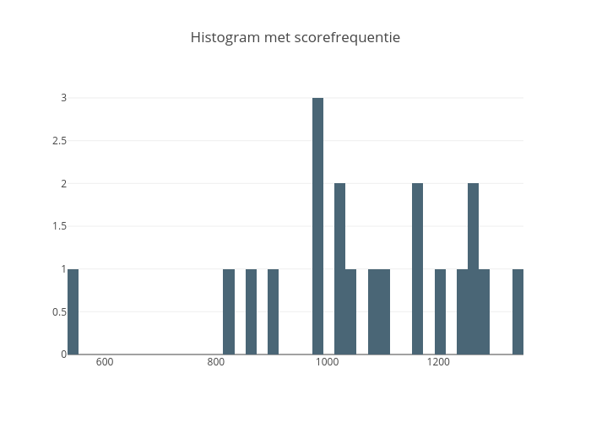
Resultaten: Sequential + Steepest Ascent
Lokaal optimum

Slide 16
Resultaten: Sequential + Simulated annealing + Steepest Ascent

Slide 17
Resultaten: Winnaar

Slide 18
Vergelijking
Vergelijking tussen drie algoritmes
Random sampling naast elkaar?

